Slide 1
efwの考え方の説明資料
2015年 11月 18日
エスコ・ジャパン株式会社

Slide 2
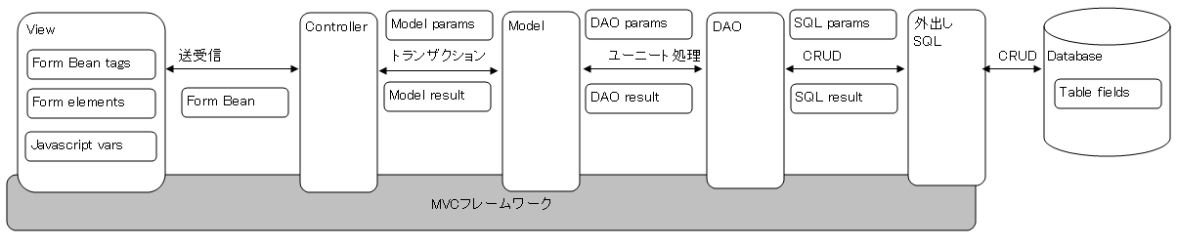
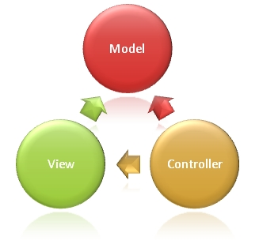
MVC構造の問題点
・データ流れに、中間ステップが多い。
・同じ意味のデータは、各階層にそれぞれの識別子で定義される。

Slide 3
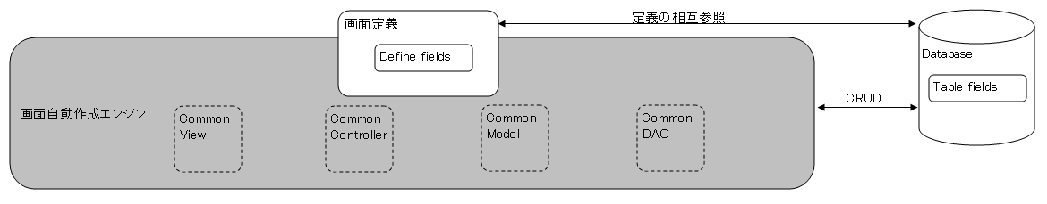

画面自動作成の問題点
・画面とDBを直接マッピングする方式だから、複雑なデータ処理を満足できない。
・画面プログラムを編集できないから、細かなチェック・動作などは実現できない。

Slide 4
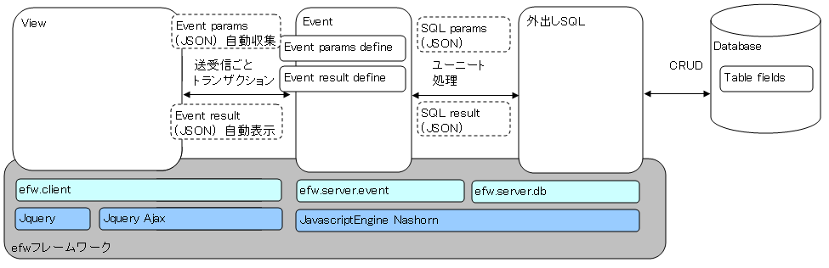
efwのやり方
１、データ転送はJSON方式にする。
２、Jquery Ajaxをデフォルト開発方式にする。
３、サーバサイトJavascriptを利用する。
４、画面のデータ収集とデータ表示を自動化にする。
５、View Event SQLの階層でも柔軟性を保つ。
６、共通部品を数種類に分けられる。
７、他システム連携の可能性。
Escco FrameWork

Slide 5


１：データ格納をJSONに
JSONオブジェクトはJava Beanより取り扱い自由。
・1-1、属性変換が便利。
・1-2、オブジェクトの組合せが便利。

Slide 6
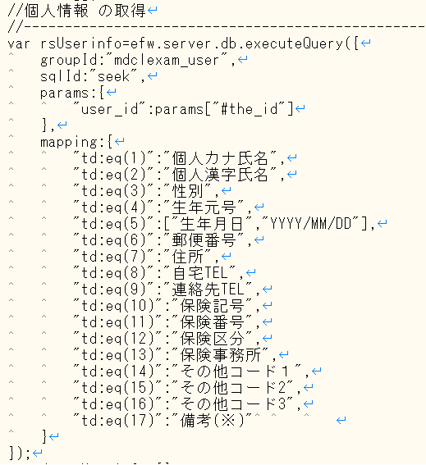
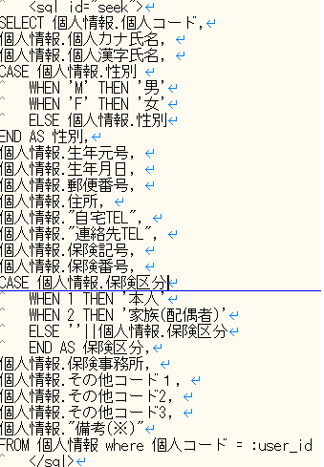
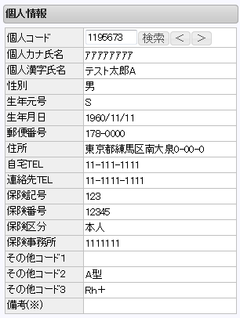
1-1：属性変換が便利
・SQLの実行結果を画面表示の識別子にマッピングできる。そして、SQLの実行結果は、明示なオブジェクト定義が必要ない。従来のDAO層の必要性がなくなる。
View
Event
外出しSQL

Slide 7
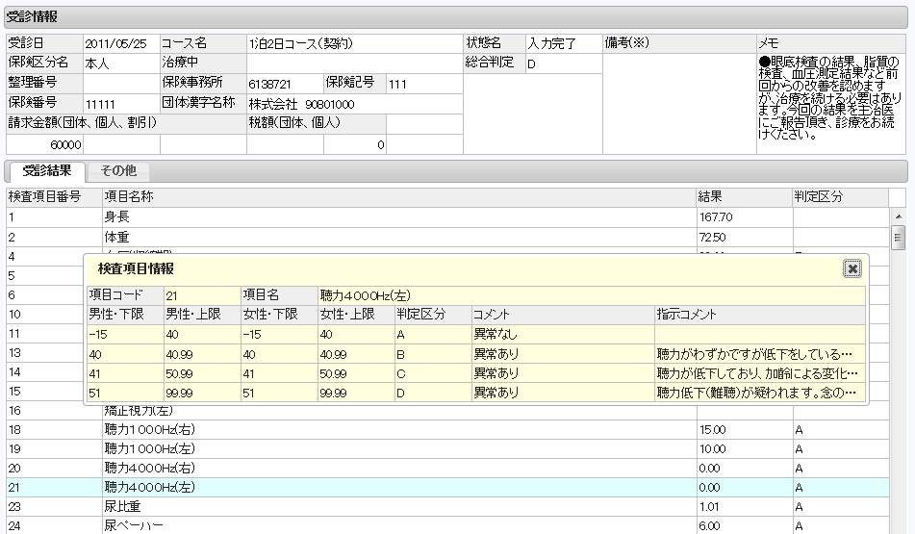
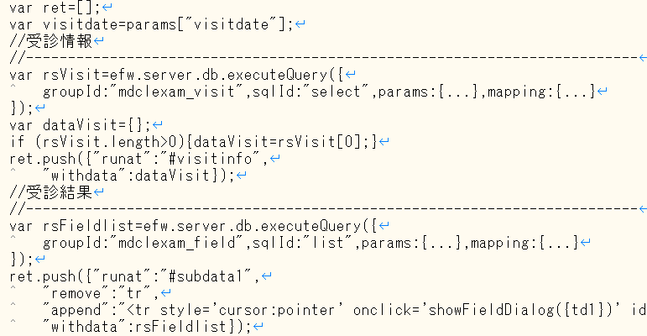
1-2：オブジェクトの組合せが便利
・複数SQLの処理結果は簡単になる。
View
Event

Slide 8
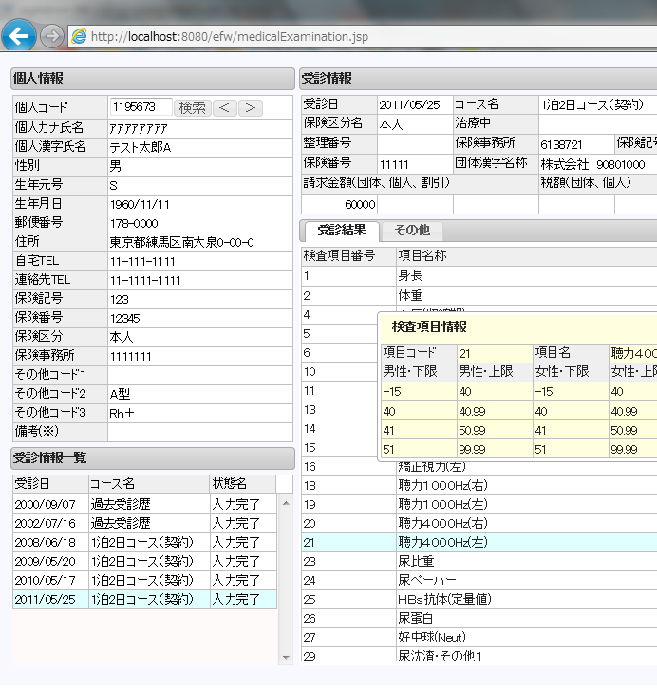
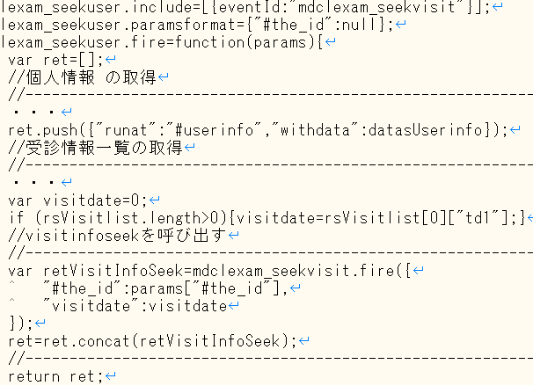
1-2：オブジェクトの組合せが便利
・イベント結果の取込み、組合せは簡単になる。

Slide 9

2：Ajaxをデフォルトに
ViewA
Controller
ViewB
ViewA
ViewB
event
event
event
event
WEB開発の難易度を下げる。
WEB開発に画面内の更新処理が多い。通常開発手法に状態維持のため、変更有無と関係なく、全項目を送受信する必要。Ajaxの場合、画面内の更新処理は、変更項目関係情報のみを送受信する。画面内の状態維持はViewに任せる。また、画面遷移がクライアントで行うので、Controllerの必要性がなくなる。

Slide 10


3：Java+JavascriptをJavascriptに
+
WEB開発に必要な知識を減らす。
いち早く開発者を技術勉強から解放し、業務理解に投入できる。
参考：大量生産される新卒デビューJavaプログラマがぶつかる壁

Slide 11
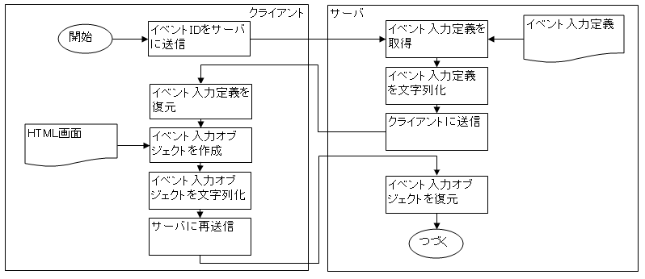
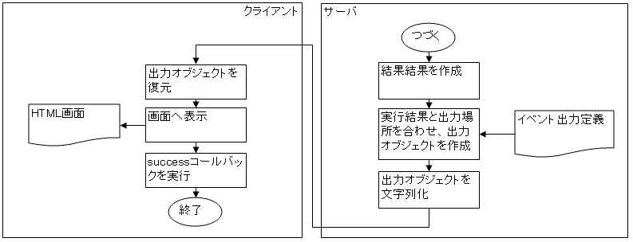
4：画面のデータ収集とデータ表示を自動化
プログラム量を下げる。
識別子定義をクライアントとサーバの各層に点在する状況から解放して、Event層に集中する。結果として、クライアントのJavascript処理が少なくなる。
詳細：データ収集とデータ表示DSLの実現.doc

Slide 12

5：View Event SQLでも柔軟性
View
・デザイン
・クライアントチェック
・画面制御
・・・
Event
・サーバチェック
・複雑な業務処理
・他システム連携
・・・
SQL
・SQLの共通化
柔軟性に損が少ない。
前述により、DAOとControllerは、必要性がなくなる。従来のMVC構成に発生する特殊処理はefwの構成にも対応が可能。また、階層が少ないから構成維持のソースが少なくなる。
※ファイルアップロードダウンロードに、従来方式はAjaxより便利。そして特殊機能は従来方式のままで画面機能はefwにすることもよい。

Slide 13

6：共通部品
View
Event
SQL
画面パーツの共通化
データ処理の共通化
Common & Util
業務処理＆
ツール共通化
共通部品可能性の強化。
・システムによく存在するデータ処理共通化と業務処理＆ツール共通化は、そのまま維持。
・Ajaxの利用とイベント組合せの実現で、画面パーツの共通化も容易に実現できる。

Slide 14

7：他システム連携
Java リソース活用
他システム連携、
例：innorules、e2e
他システム連携が便利。
・Javascript Engine Noshornは、Javaと連携の便利性でJavaのリソースを活用。
・Javaで連携可能であれば、efwは連携可能。
※この特徴は、JavascriptエンジンのNashornは、Node.jsより強いところ。

Slide 15
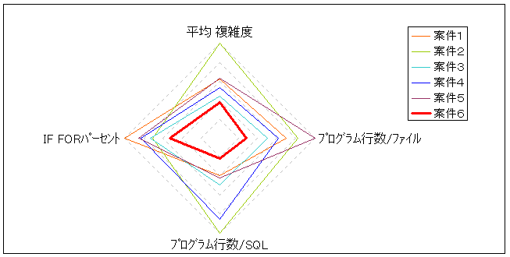
実績説明
比較案件の特徴
案件 | フレームワーク特徴 | SQL使い方
案件1 | jsp Bean | インライン
案件2 | jsp Bean | インライン
案件3 | Ajax Spring | XMLファイルで外出し
案件4 | Ajax Spring | XMLファイルで外出し
案件5 | Spring | プロシージャ
案件6 | efw | XMLファイルで外出し
比較案件のプログラム複雑さ情報
案件 | 平均複雑度 | ﾌﾟﾛｸﾞﾗﾑ行数/ﾌｧｲﾙ | ﾌﾟﾛｸﾞﾗﾑ行数/ SQL | ﾌﾟﾛｸﾞﾗﾑ行数/ IF FORのﾊﾟｰｾﾝﾄ
案件1 | 3.20 | 186.29 | 115.44 | 8.49%
案件2 | 5.16 | 221.15 | 294.87 | 6.00%
案件3 | 2.30 | 133.46 | 145.78 | 6.22%
案件4 | 2.76 | 164.32 | 251.71 | 7.05%
案件5 | 3.26 | 268.82 | 122.55 | 7.24%
案件6 | 1.94 | 75.86 | 62.58 | 4.47%
比較案件のボリューム情報
案件 | ﾌｧｲﾙ数 | ﾌﾟﾛｸﾞﾗﾑ行数 | SQL数 | IF FOR数
案件1 | 145 | 27012 | 234 | 2292
案件2 | 152 | 33615 | 114 | 2018
案件3 | 142 | 18952 | 130 | 1179
案件4 | 481 | 79038 | 314 | 5573
案件5 | 780 | 209680 | 1711 | 15188
案件6 | 198 | 15020 | 240 | 671

